Slide 1

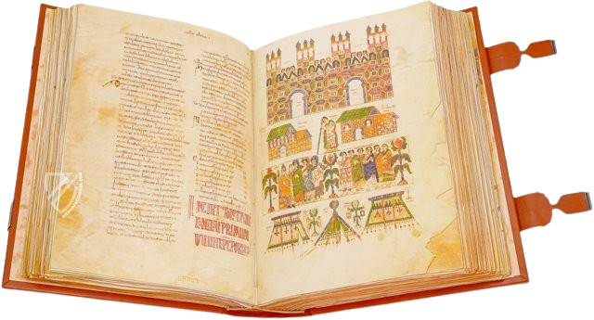



MINICURSO
Penitenciais e Manuais de Confessores:
Conectividades, intertextualidades e usos.
Profa Dra Elaine Pereira Farrell
https://www.facsimiles.com/facsimiles/codex-albeldense

Slide 2

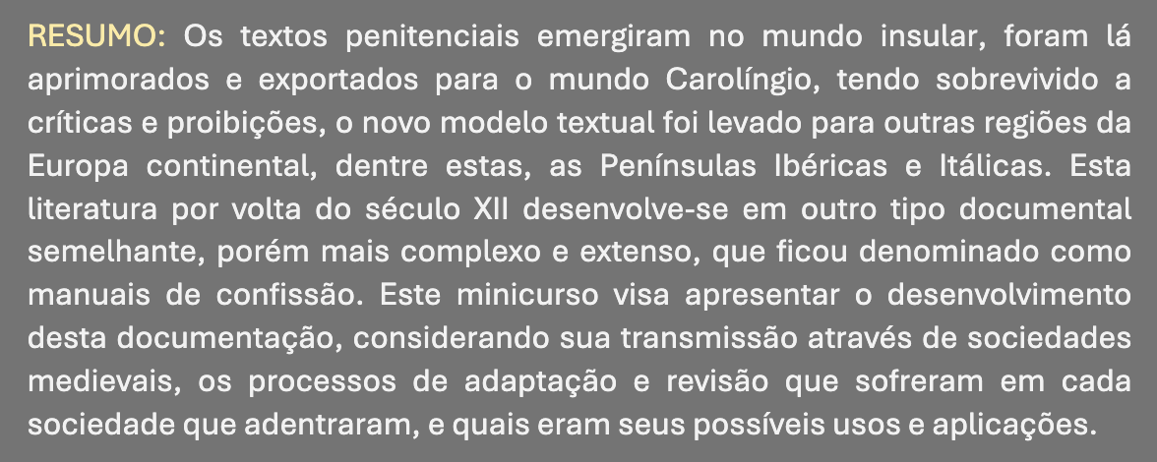

Slide 3
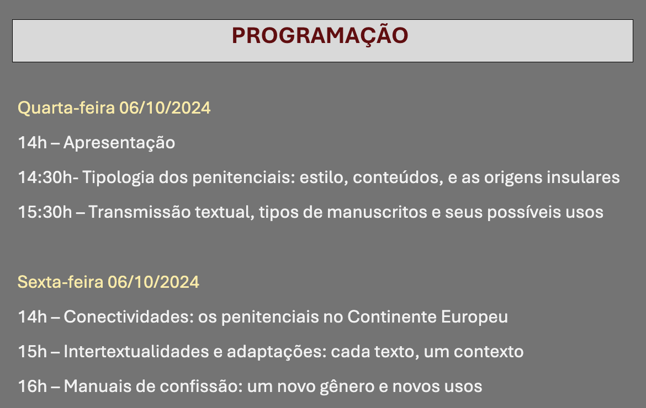

Slide 4
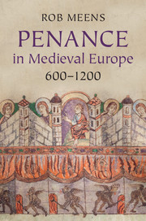
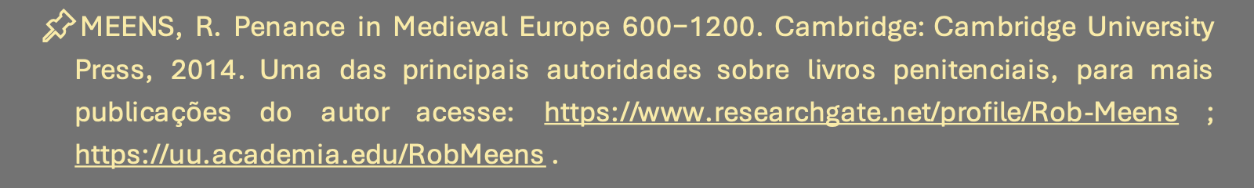
BIBLIOGRAFIA BÁSICA

Slide 5
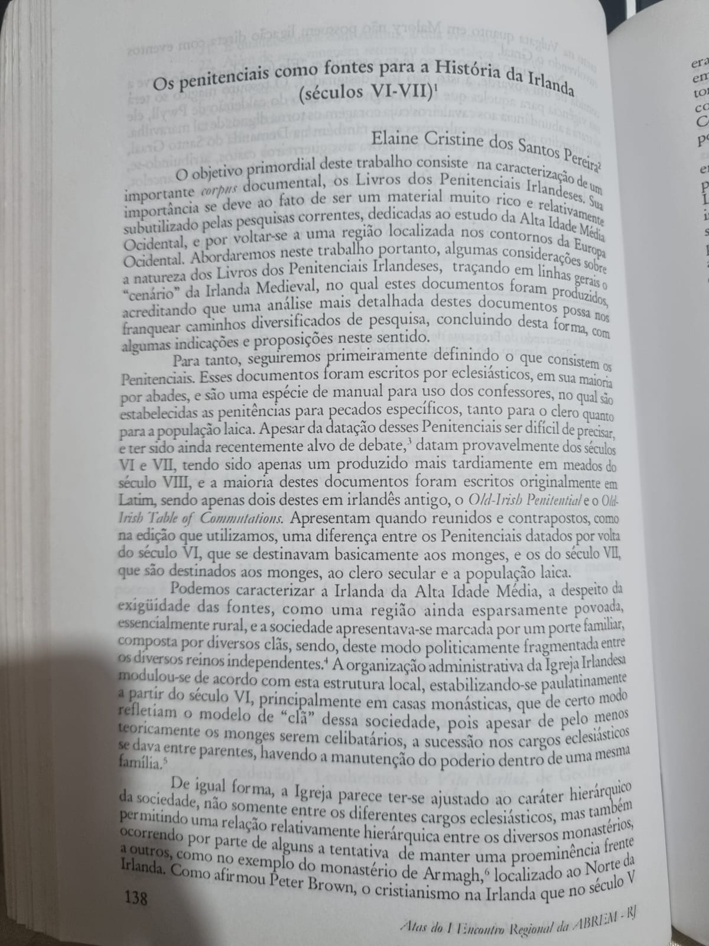
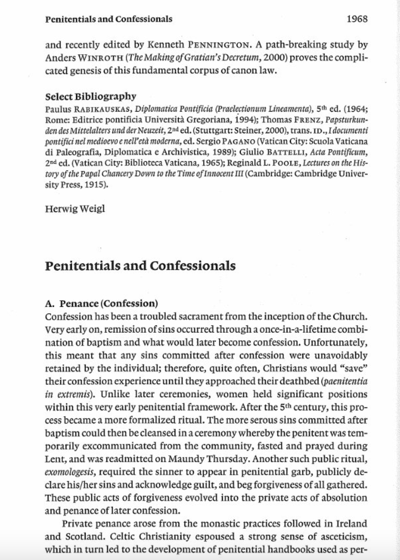
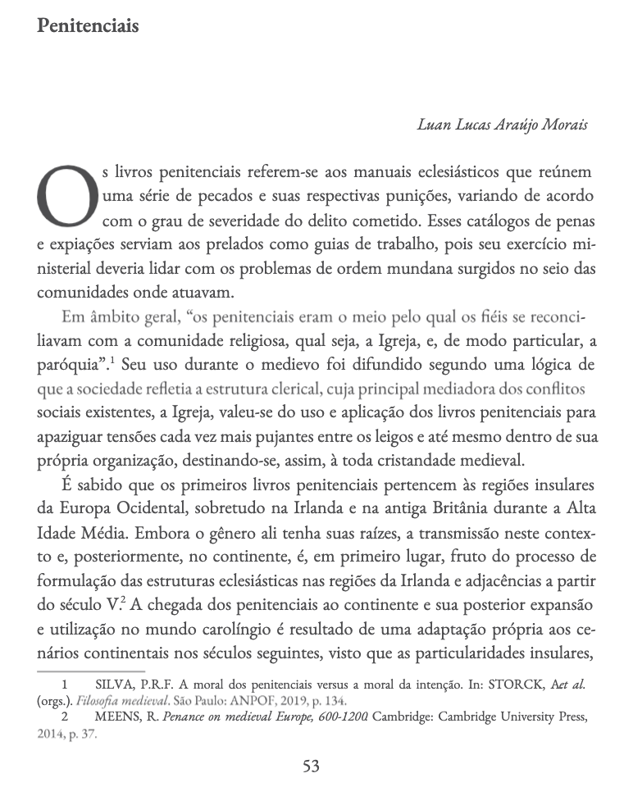
TIPOLOGIA
2007
2010
2022

Slide 6
TIPOLOGIA
Um gênero específico?
Documentos normativos (prescritivos, legislativo?)
Proximidades e differenças do direito canônico e das regras monásticas
Quem escreveu, para quem e com qual intuito?
As origens insulares

Slide 7
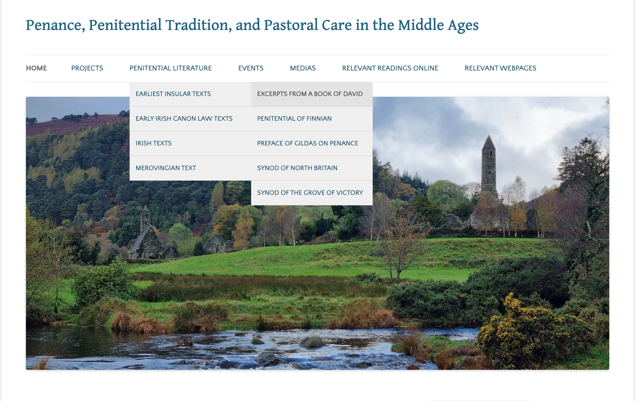

Slide 8
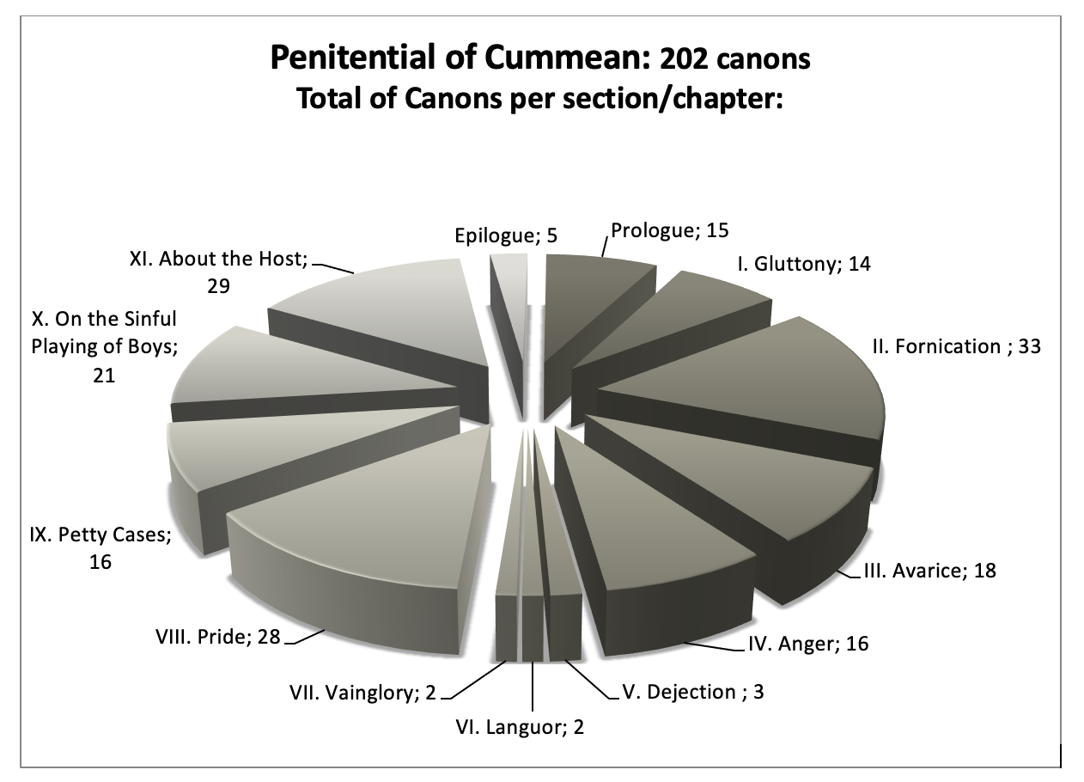
CONTEÚDOS - O que eles abordam?

Slide 9
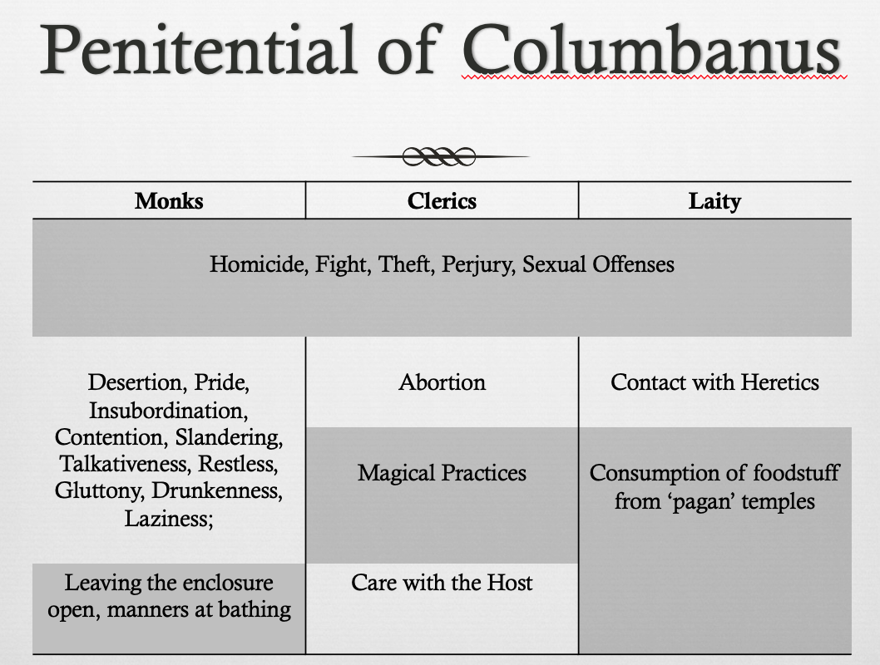
CONTEÚDOS - O que eles abordam?

Slide 10
ESTRUTURA
Paenitentiale Excarpsus-Cummeani
II. Sobre Fornicação e remissão de luxúria natural ou impuras poluições e brincadeira de meninos.
1. Bispos, presbíteros e diáconos que fornicarem devem ser degredados e cumprir penitência de acordo com a decisão do bispo; mas que tomem a comunhão.
2. Sobre sodomitas. Bispos, quatorze anos de penitência; presbíteros, doze; diáconos, nove; subdiáconos, oito; clérigos, sete; laicos, cinco anos de penitência e não deve nunca mais dormir com o outro.
3. Irmão que fornicar se misturando com o irmão, deve abster de todo tipo de carne por quinze anos.
4. Se ejacular na boca, sete anos de penitência; outro decretou que deve ser para o resto da vida.
5. Homens que cometem fornicação entre as coxas, se pela primeira vez, um ano de penitência; se outra vez, dois anos.
6. Se fornicar entre as pernas, se forem meninos, dois anos, se homens, três anos de penitência. Se, porém, isto se tornou em hábito, eles devem cumprir penitência de acordo com a decisão do padre.
7. Se um homem se poluir sozinho, cem dias, se outra vez, um ano. Se ele possui grau, ele deve fazer penitência de acordo com a sua hierarquia; um menino de quinze anos, quarenta dias.

Slide 11
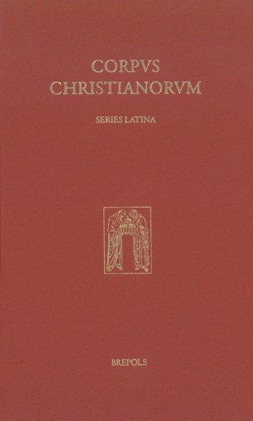
MANUSCRITOS e TRANSMISSÃO TEXTUAL
Quantos textos?
Quantos manuscritos contém eles? MUITOS
Catálogo de 265 páginas, não digitalizado ou publicado
Grupo liderado por Raymond Kottje (Ausburg and Bonn); Ludger Körntgen (Mainz); Rob Meens (Utrecht)
CC SL 156, 156A, 156B, 156C (156D em preparo)

Slide 12
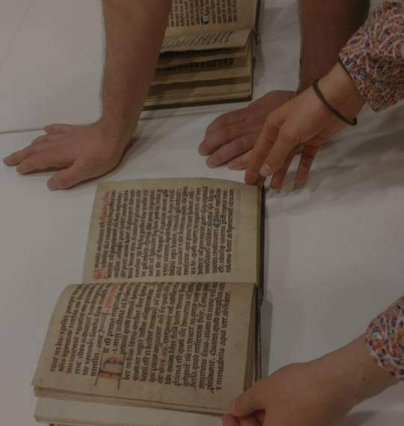
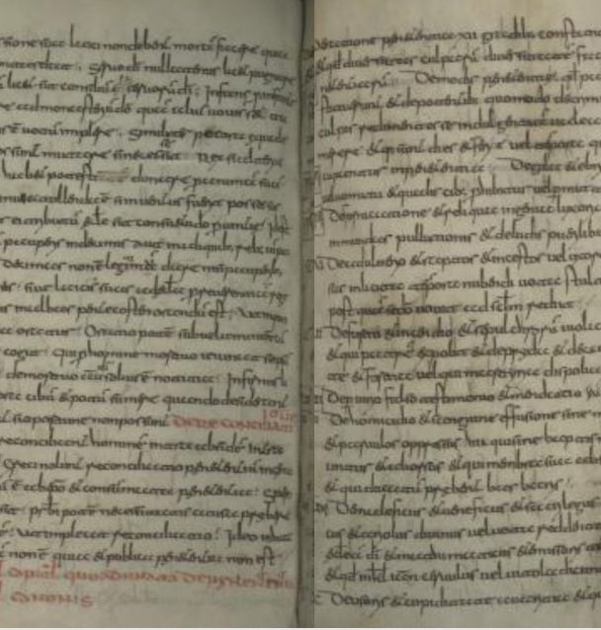
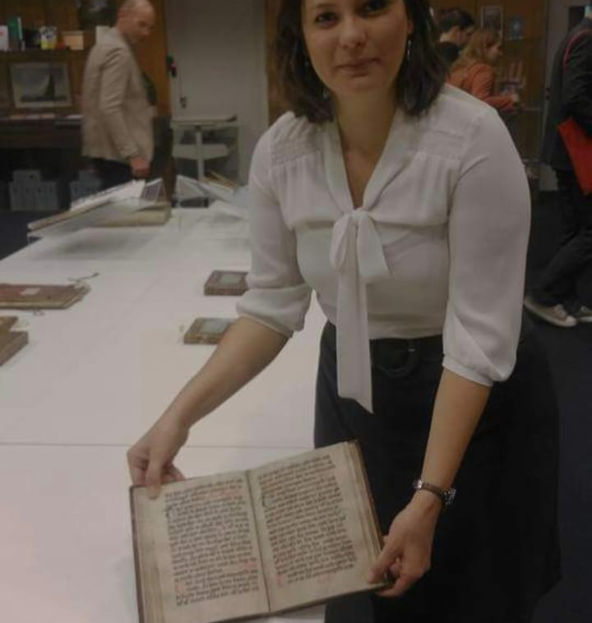
DIFERENÇAS entre MANUSCRITOS

Slide 13
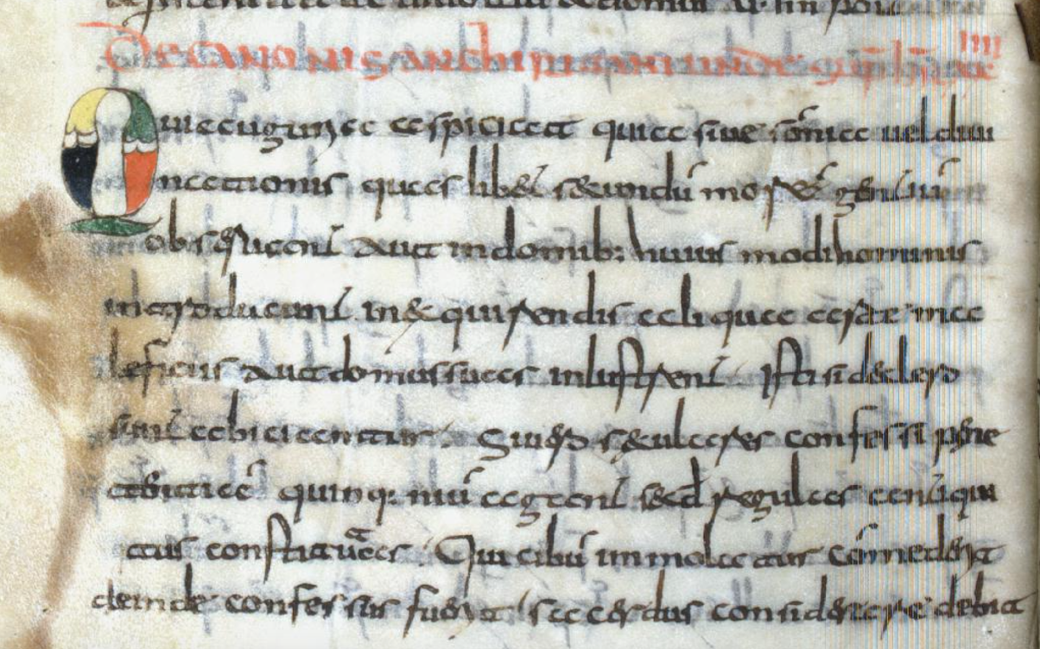
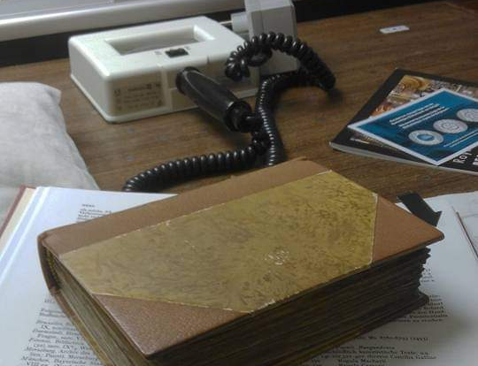
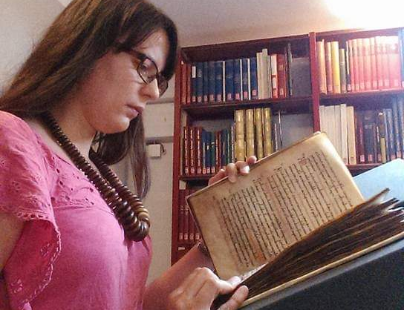
DIFERENÇAS entre MANUSCRITOS
MS Köln, Dombibliothek, Codex 91, 2r.

Slide 14
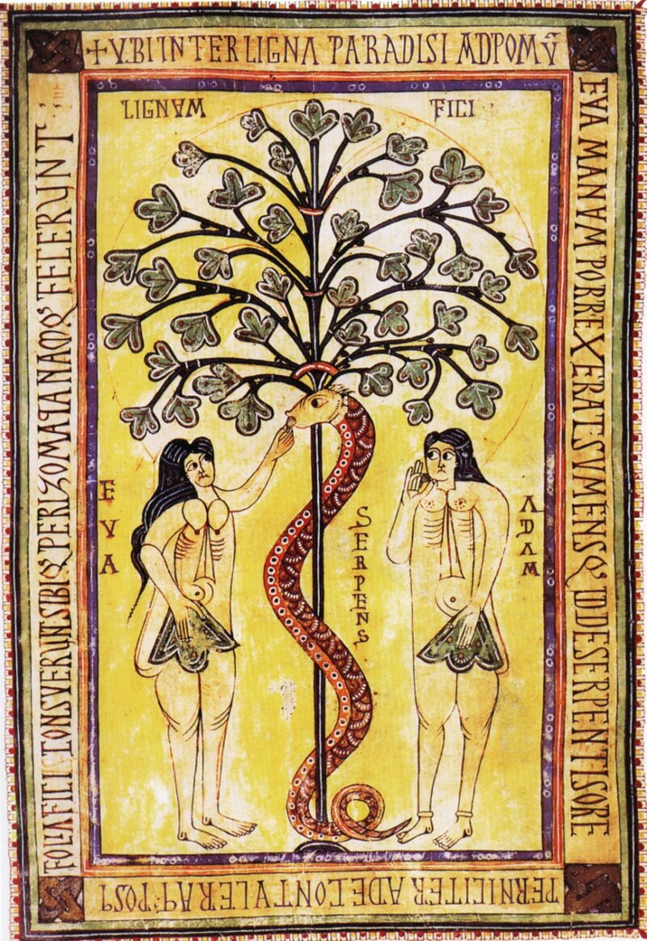
DIFERENÇAS entre MANUSCRITOS
Codex Albeldense, ou Codex Vigilanus
Monastery of St. Martin at Albelda (Rioja, Spain) — 976
Real Biblioteca del Monasterio (San Lorenzo de El Escorial, Spain)
https://www.facsimiles.com/facsimiles/codex-albeldense

